Slide 1
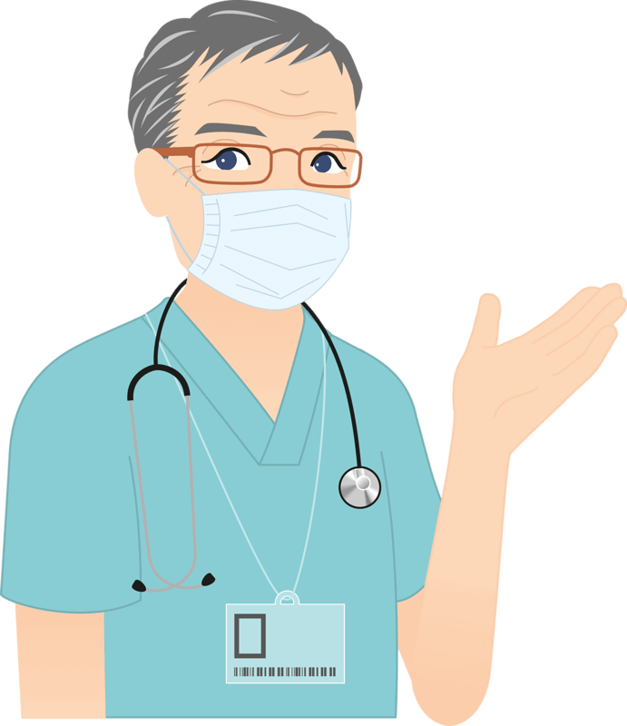
LUYỆN GIẢI ĐỀ TOÁN
CORONA
Ncov-19
Giáo viên: Nguyễn Thị Bích Thủy
28/3/2020

Slide 2
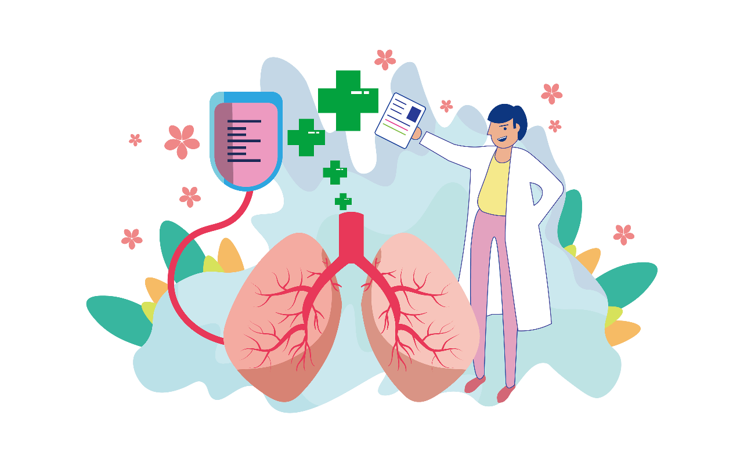
01
Khởi động
目录
02
Trắc nghiệm
CONTENTS
03
Tự luận
04
Giải trí
Giáo viên : Phan Thị Đỉnh

Slide 3
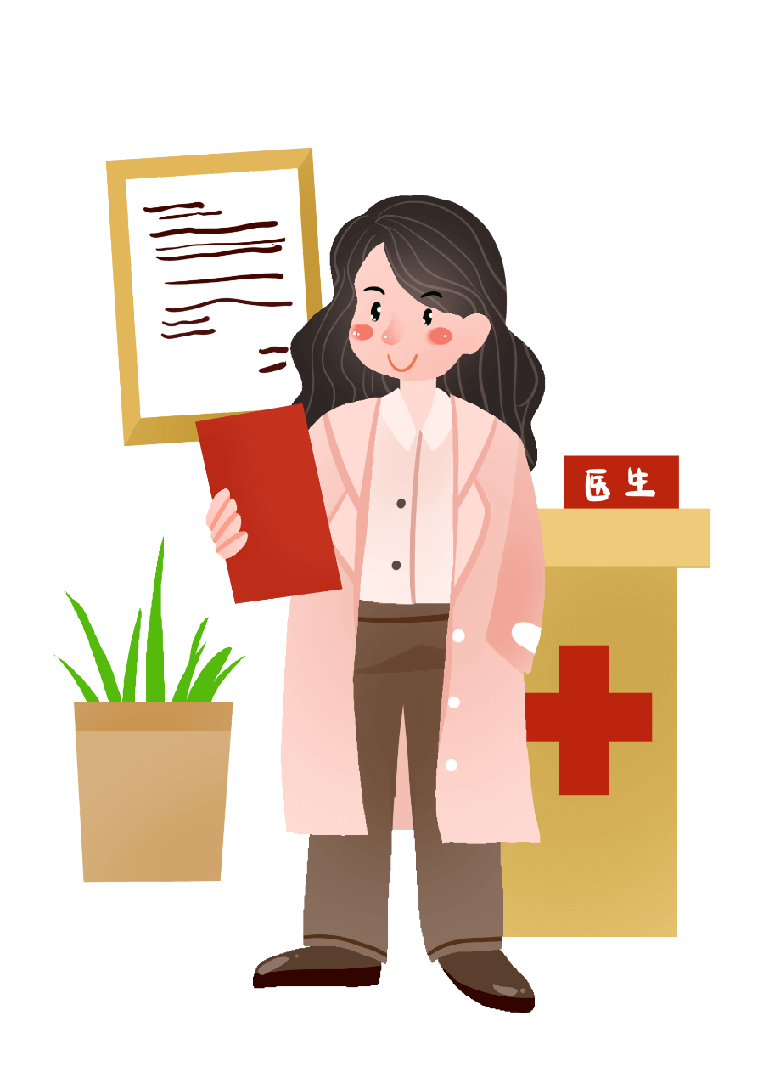
Chúng ta cần vào phòng nào để lấy nước rửa tay ??

Slide 4
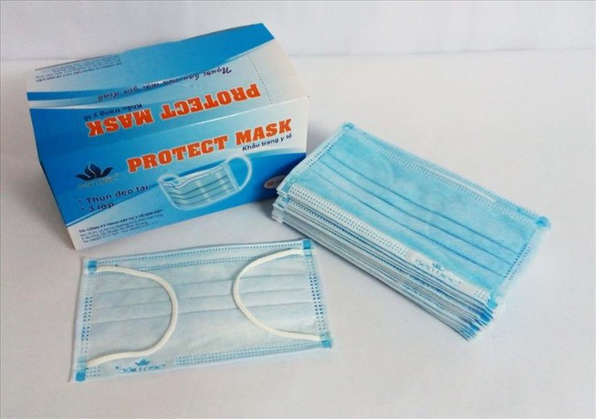
Trước khi ra ngoài, chúng ta cần đeo KHẨU TRANG để bảo vệ mình khỏi Cov-19, Hãy giúp Bin tìm ra lối đi để tìm thấy khẩu trang nhé !!

Slide 5
I. TRẮC NGHIỆM (3 ĐIỂM)
Khoanh tròn vào đáp án trước câu trả lời đúng:
Câu 1: 5, 9=…..
A. 5,90 | B. 5,09 | C. 590 | D. 0,59
Câu 2: 37,5% của một số là 1,3875. Số đó là:
A. 36,992 | B. 3,6992 | C. 369,92 | D. 0,36992
冠状病毒是自然界广泛存在的一类病毒，因形态在电镜下观察类似王冠而得名。目前为止发现，冠状病毒仅感染脊柱动物，可引起人和动物呼吸道、消化道和神经系统疾病。
A
B
Giáo viên: Phan Thị Đỉnh

Slide 6
Câu 3: Phânsố$\frac{4}{5}$ |  |  |  | đượcviếtdướidạngtỉsốphầntrămlà:
A. 0,8% | B. 4,5% |  |  |  | C. 80% | D. 45%
C
Câu 4: Diệntíchcủahìnhtròncóbánkínhlà 1,5dm là:
$1,5×2×3,14=$9,42
$1,5×3,14:2=$2,355
$1,5×1,5×3,14=$7,065
$1,5×3,14×3,14=14,7894$
C
Giáo viên: Phan Thị Đỉnh

Slide 7
Cần che mũi và miệng khi ho, xì mũi bằng khăn/giấy dùng 1 lần
– Thường xuyên súc họng bằng nước sát khuẩn miệng
– Tránh tiếp xúc bất kỳ ai có dấu hiệu/triệu chứng cảm lạnh hoặc triệu chứng như cúm
– Nên hạn chế đi ra ngoài, hạn chế đám đông, bớt đi lễ hội, chùa chiền
– Ăn uống điều độ, uống nhiều nước, vận động đều đặn
– Khi ra ngoài cần đeo khẩu trang, thường xuyên rửa tay, hạn chế ngồi phòng máy lạnh

Slide 8
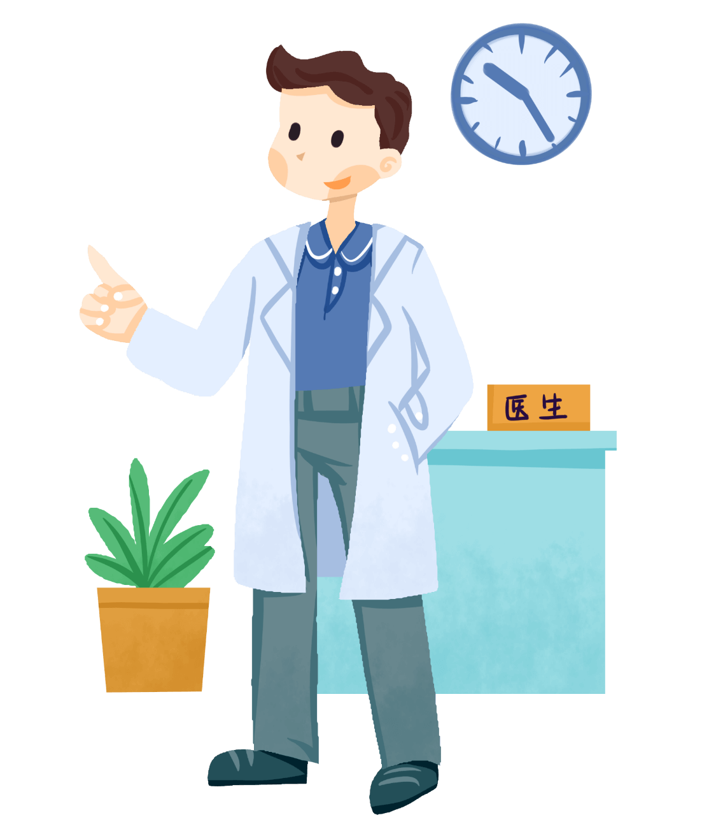
Bài 1: (2 điểm): Đặt tính rồi tính:
a, 405,75 + 76,328 b, 467,58 – 68,432 c, 205,71 x 25 d, 228 : 9,5
a, 482,078
b, 399,148
c, 5142,75
d, 24
Giáo viên: Phan Thị Đỉnh

Slide 9
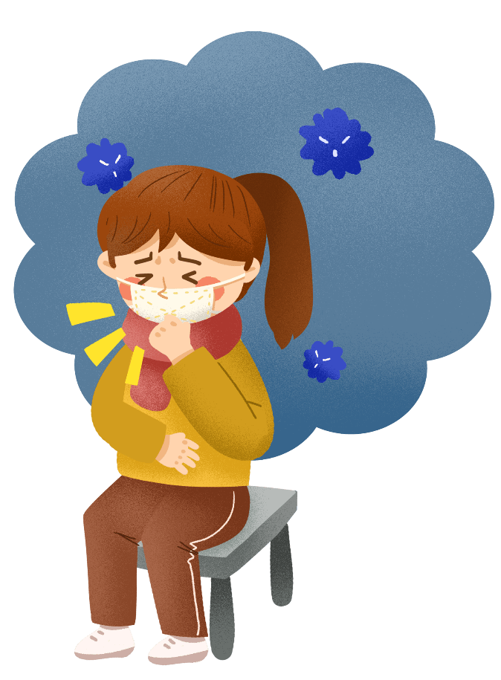
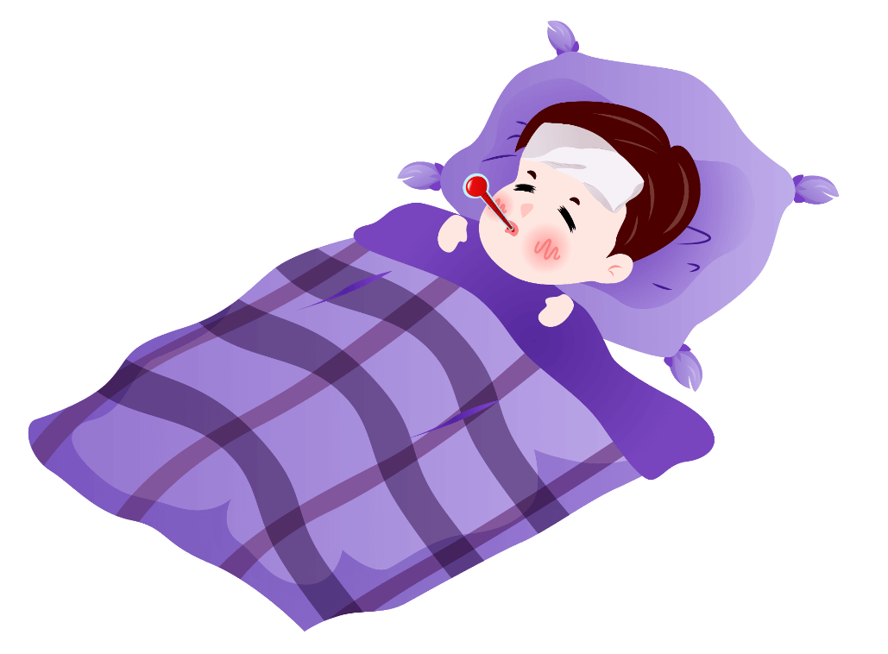
Biểu hiện của nCoV
Sốt
Đau nhức cơ
Ho
Câu 2: Điền số thích hợp vào chỗ trống:
a) 582 cm =.....................m b) 0,64 ha =....................m²
c) 2 kg =……………..g d) 2019g =………………kg
5,82
6400
2000
2,019

Slide 10
Bài 3: (1 điểm): Tìm x:
a. 12,5 – x = 4,27 b. 18,2 : x = 5,6
X= 12,5 – 4,27
X= 8,23
X= 18,2 : 5,6
X= 3,25
Giáo viên: Phan Thị Đỉnh

Slide 11
Bài 4: Hình thang ABCD cóđáybélà1,8m; đáylớnhơnđáybé 0,6m; chiềucaobằng$\frac{1}{6}$tổnghaiđáy.Tínhdiệntíchhìnhthang đó?
Giáo viên: Phan Thị Đỉnh

Slide 12
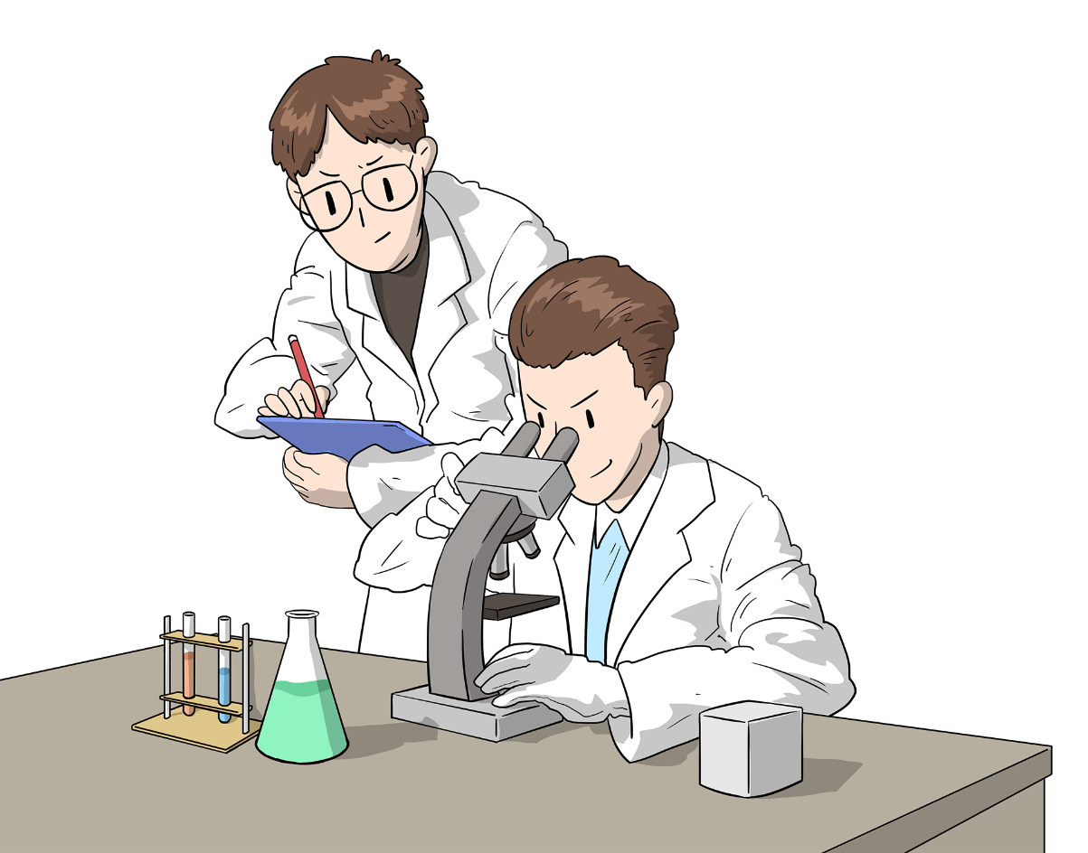
Hướng dẫn
Tìm đáy lớn
Tính tổng đáy lớn và đáy bé
Tìm chiều cao
Tính diện tích
Diện tíchhình thang là: $\left(2,4+1,8\right)×0,7=2,94m^{2}$

Slide 13
如何预防新型冠状病毒感染
Bài 5: ( 3 điểm )
Cho tam giác ABC có diện tích là 140 m² . Nếu kéo dài đáy BC ( về phía B ) 5 m thì diện tích tăng thêm là 35 m². Tính đáy BC của tam giác .
Giáo viên: Phan Thị Đỉnh

Slide 14
h
Diện tíchhình tam giác ban đầulà:
$$a×h:2=140m^{2}$$
Diệntíchtăngthêm (tam giácmàuxanh) là:
5$×h:2=35(m^{2}$)
$$h:2=35:5=7$$
$$h=14m$$
Nên$a×14:2=140$
$a×7=150→a=140:7$=20 m
140$m^{2}$
35$m^{2}$
5m
a
Giáo viên: Phan Thị Đỉnh

Slide 15
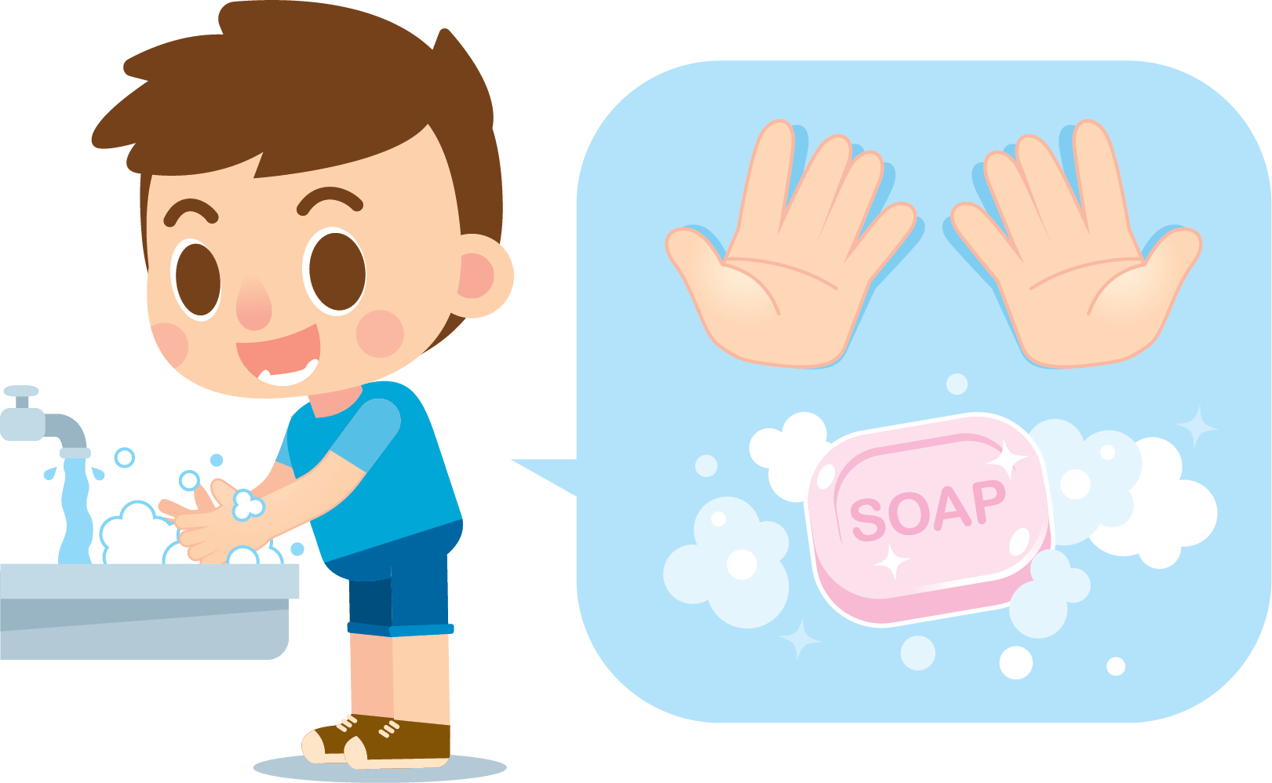
Rửa tay với xà phòng thường xuyên
1
Giáo viên: Phan Thị Đỉnh

Slide 16
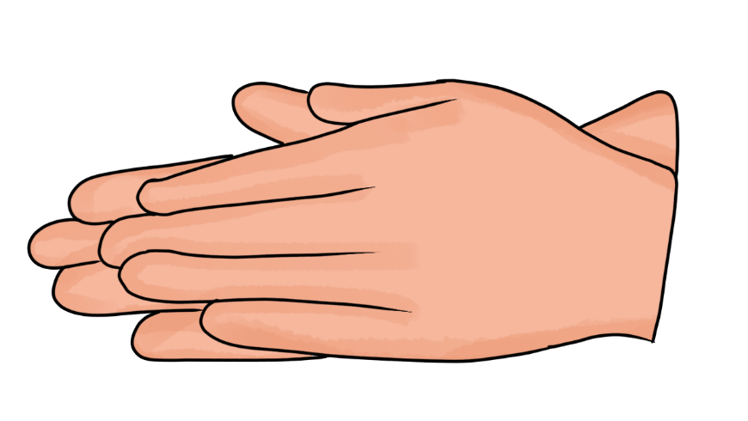
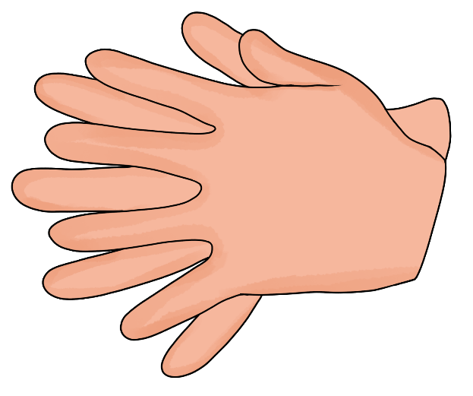
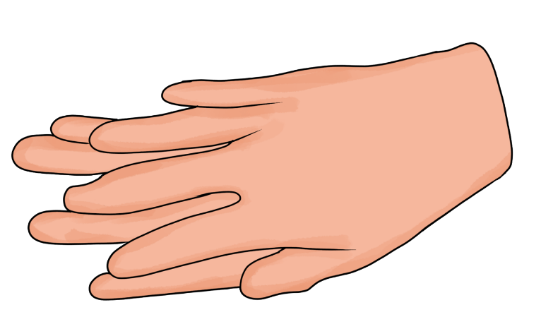
Cách rửa tay hiệu quả

Slide 17
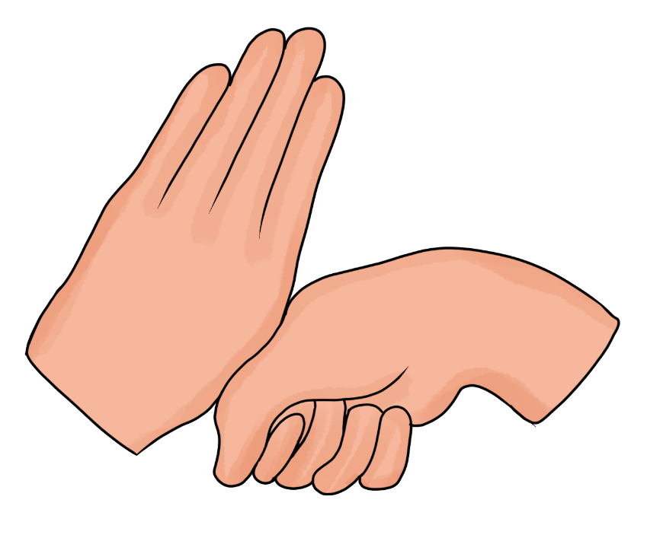
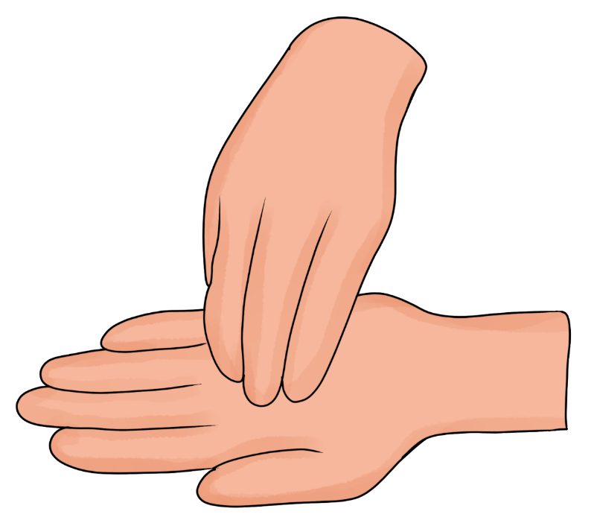
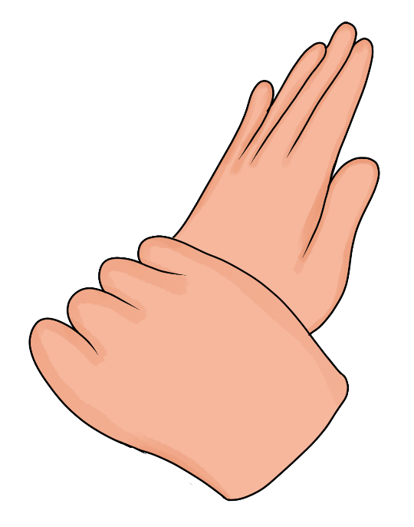

Slide 18
Giữ ấm cơ thể và đeo khẩu trang khi đi ra ngoài và đi học
2
Giáo viên: Phan Thị Đỉnh

Slide 19
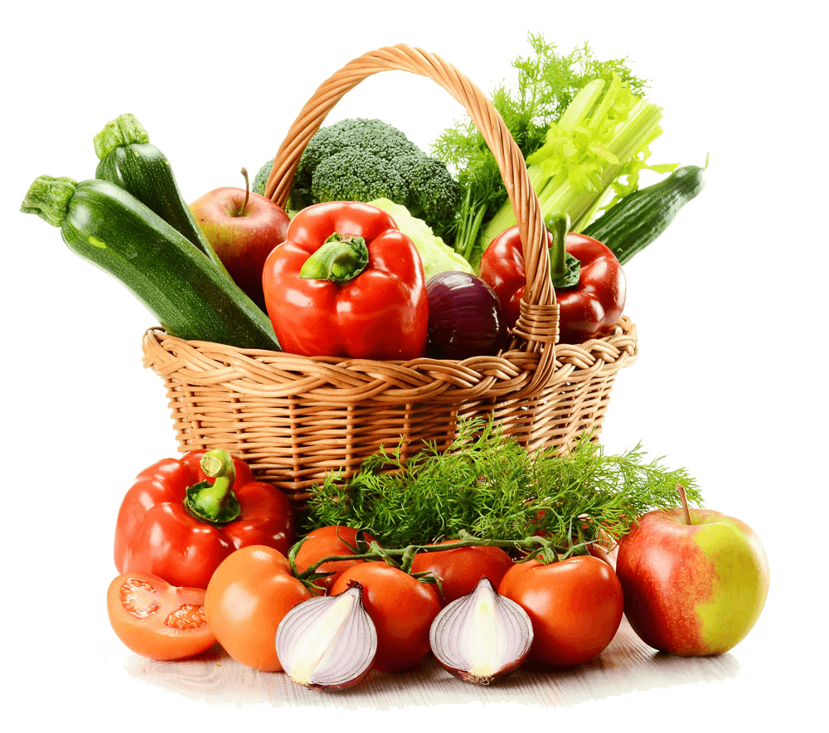
Ăn nhiều rau củ và hoa quả để bổ sung sức đề kháng
3

Slide 20
Nếu có các dấu hiệu như: ho, sốt, tiêu chảy, … thì hãy đến gặp bác sỹ để thăm khám
4
Giáo viên: Phan Thị Đỉnh

Slide 21
Chúc tất cả các bạn khỏe mạnh vượt qua đợt dịch nCoV
Giáoviên:
Phan Thị Đỉnh

